Slide 1
İLERİ EXCEL VBA(MAKRO) EĞİTİMİ
By Volkan Yurtseven

Slide 2
nesneler dünyası
Excel Nesne Modeli
Nesne Tanımı
Bileşenler
Türler
Üyelere erişim
Tanımlama ve Yaratma
Early & Late Binding
Hafıza yönetimi
http://www.excelinefendisi.com/Konular/VBAMakro/Ileriseviyekonular_ObjelerDunyasi.aspx

Slide 3



Nesne türleri
4-Class modüllerde yaratılan nesneler

Slide 4
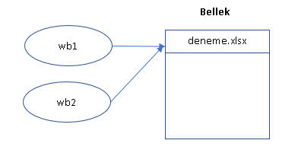
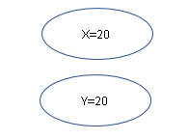
Bellek
Dim X As Integer, Y As Integer
X = 20
Y = 20
Veya x=y de diyebiliriz
Dim wb1 As Workbook, wb2 As Workbook
Set wb1 = Workbooks("deneme.xlsx")
Set wb2 = wb1
2 + 2 = 4 Byte
4 +4 = 8 Byte
4 Byte

Slide 5
New Keyword
Tek satırda yaratım
Dim nesne As New FalanFilan
İki satırda yaratım
Dim nesne As FalanFilan
Set nesne = New FalanFilan
Excel nesnelerinde gerekmez
Dim hucre As Range
Bir metod veya fonjsiyonla elde edilen nesnelerde gerekmez
Dim db As DAO.Database
Set db = OpenDatabase("")

Slide 6
Early & Late Binding
Kategori | Early Binding | Late Binding
Intellisense | Var | Yok
Kodlama Hızı | Yüksek | Düşük
Çalışma Hızı | Yüksek | Düşük
Versiyon bağımlılığı | Bağımlı | Bağımsız
Sınıflar | Hepsi | Bazıları hariç

Slide 7
Fonksiyonlar
İlk eğitimde anlatılmayan diğer fonksiyonlar
Excel UDF’leri
VBA UDF’leri
WorksheetFunction ve Evaluate
Parametre, Argüman, ByVal, ByRef
Prosedürlerin erişim seviyesi ve çağrılması

Slide 8
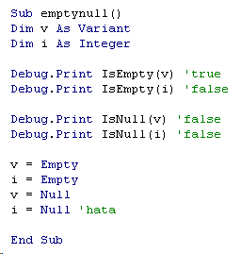
Empty, Null, Nothing, ZLS
 | Default | Atama | Sorgulama
String | ZLS("") | X=vbnullstring, X="" | If Len(X)=0, If X=vbnullstring, If X=""
Nümerik | 0 | X=1 | If IsNumeric(X)
Obje | Nothing | Set X=Nothing | If X is Nothing
Variant | Empty | X=Empty | If IsEmpty(X)
Empty, başlangıç değeri atanmamış demektir.
Null, geçerli bir data içermeyen değişken demektir.
Empty ve Null ➔ Variant tiplerdir
http://www.excelinefendisi.com/Konular/Fasulye/NeNeredeNasil_NullNothingEmptyveIlkdegeratama.aspx

Slide 9
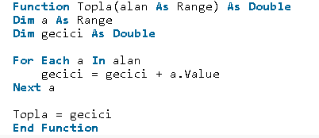
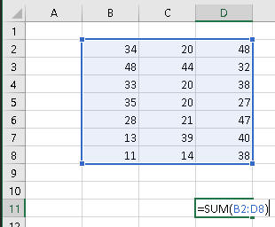
Excel UDF
Function fonksiyonadı(parametre1 As veritipi,parametre2 As veritipi,...) As DönüşTipi
'Gerekliyse değişken tanımlamaları
'Kod bloğu
'varsa geçicideğer
fonksiyonadı=geçicideğer
'geçici değer yoksa hesabı direk fonksiyon adı üzerinde yaparız
'fonksiyonadı=hesaplama kodları
End Function
Neden?
Uzun formülleri hatırlamak
Parantez cehennemi
Olmayan bir formül ihtiyacı
Tanım
Performans
Yerleşim ve Erişim
İlk hücreden toplamaya başla
Sonraki hücreye geç, bir önceki değerle topla
Bunu son hücreye kadar devam ettir

Slide 10
ParamArray ve Optional
Paramarray sonucu parametre olmalıdır. Function ABC(p1 As Integer,ParamArray sayılar())
Bir fonksiyonda sadce 1 tane paramarray tanımlanabilir
Bir fonksiyonda Optional ve Paramarray parametrelerden yanlız biri kullanılabilir.
İlgili dizinin tabanı 0'dır. İsterseniz Option Base ile genel dizi tabanını 1 yapmış olun farketmez. ForEach yerine klasik for kulanılacaksa Lbound(dizi) to Ubound(dizi) şeklinde kullanılabilir.
Optionallar da ParamArray gibi son parametre olarak girilmelidir
ParamArray'de belirttiğimiz gibi aynı anda hem ParamArray hem Optional ifadesi kullnılamaz.
Birden fazla Optional ifadesi kullanılabilir

Slide 11
UDF’lerin Yerleşimi
Tek kullanımlıksa → İlgili dosya içine
Genel amaçlı kullanım
Personal.xlsb → İyi bir alternatif dğeil
Add-in → En iyi alternatif

Slide 12
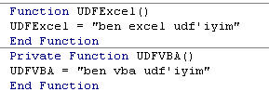
VBA UDFleri
Amacı
Kod tekrarını önlemek
Uzayan ana kodu sadeleştirmek
Dönüş Değeri: 1 mi? >1 mi?
Tanımlama
Function fonksiyonadı(Pamaratre1 As datatipi,...) As DönüşTipi
.......
End Function
Belirtilmezse Variant
http://www.excelinefendisi.com/Konular/VBAMakro/Fonksiyonlar_VBAicinUDF.aspx

Slide 13
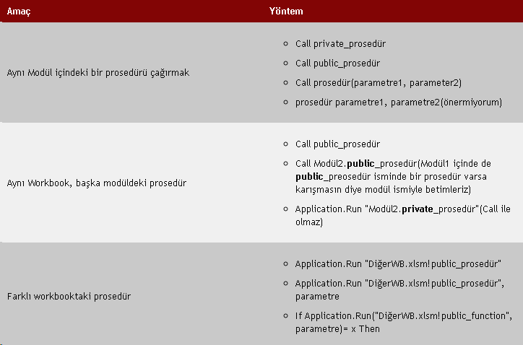
VBA UDFleri-Çağrı yöntemleri
http://www.excelinefendisi.com/Konular/VBAMakro/Temeller_Birzdahaterminoloji.aspx

Slide 14


Diziler
İlk eğitimdeki konular
Tanımlama
Boyut/Index/Alt&Üst sınırlar
Dizi içinde dolaşma
Dinamik diziler
Çok boyutlu diziler
Split ve Join fonksiyonları
Bu eğitimde
İçiçe diziler
Diziler - Range ilişkisi
İleri dizi işlemleri
«Var mı?» kontrolü
Sıralama
Utility modülü

Slide 15
Collectionlar
Dizi vs Collection
Dizilerde Index 0'dan da 1'den de başlayabilir, Collectionlarda her zaman 1'den başlar.
Collectionların veri tipi yoktur, Dizilerin vardır.
Dizilerin aksine Collectionlarda yeni eleman ekleme ve çıkarma oldukça basittir, herhangi bir boyut, index v.s belirtmeden eleman eklenebilmektedir.
Diziler belirli bir boyuta sahiplerken(ReDim kullanılsa bile sabitleşir) collectionlarda boyut diye bir kavram yoktur.
Collectionlar, eleman sayısı artınca hantallaşır ve performans kayıpları yaşanabilir.
Collectionlar read-only’dir, Diziler değildir.
Temel Kavramlar
Collection Türleri
Built-in (Workbooks, Worksheets)
Collection Classı
Sayısal bir Index ile metinsel bir Key
Item
Ekleme, Çıkarma
Arama, Sıralama
Eleman sayısı

Slide 16
Dictionaryler
Programlamada Key – Value çifti→VBA’de Key – Item
1-Adana, 34-İstanbul,…. veya Book-Kitap, Door-Kapı ….
Scripting.Runtime librarysi
Eleman ekleme, çıkarma, değiştirme
Exists metodu
Collectionla kıyaslama
Çeşitli işlemler
Örnekler

Slide 17
Dictionary vs Collection
https://www.excelinefendisi.com/Konular/VBAMakro/DizilerveDizimsiYapilar_Dictionaryler.aspx
 | Dictionary | Collection
Parametreler | İkisi de zorunlu | Sadece Item zorunlu
Vurgu | Key, Item | Item, (Key)
Erişim | Item(«key adı»)→Item Keys(indeks)→Key | İndeks, Key→Sadece item elde edilir. Key elde edilemez
Key(s), Item(s)
Üye | Ekleme | Erişim | Update
Item() prop. | Olmayan kayıt key ile eklenir.Ör: Item(«34»)=«istanbul» | Olan kayıt Key ile okunur. Ör: Item(«34»)→istanbul | Olan kayıt Key ile değiştirilir. Ör:Item(«34»)=«İstanbul»
Items() metod | Ekleme yapılamaz | Indeks no ile erişilir. Ör: Items(0)→adana | Etkisizdir. Update yapılamaz.
Key() prop (write-only) | Ekleme yapılamaz. Kullanılırsa hata alınır | Olmayan key’e erişemeyiz. Olanın ise içeriğini değiştiririz | Update yapılamaz
Keys() metod | Ekleme yapılamaz | Indeks no ile erişilir. Ör: Keys(0)→ «01» | Update yapılamaz

Slide 18
Değişkenlerde Yaşam Ömrü
Konum | KeyWord | Ömrü | Açıklama
Prosedür içinde | Dim/ (Tanım yok) | Yerel | Sadece o prosedür içinde
Tepede | Dim/Private | Global | Bulunduğu modüldeki tüm prosedürler
Tepede | Public | Süper Global | Bulunduğu workbooktaki tüm prosedürlerde
Değişkenlerde varsayılan tip Private’tır.

Slide 19
Prosedürlerün Erişim Seviyesi
Amaç | Yöntem
Aynı Modül içindeki bir prosedürü çağırmak | Call private_prosedür
 | Call public_prosedür
 | Call prosedür(parametre1, parameter2)
 | prosedür parametre1, parametre2(önermiyorum)
Aynı Workbook, başka modüldeki prosedür | Call public_prosedür
 | Call Modül2.public_prosedür(Modül1 içinde de public_preosedür isminde bir prosedür varsa karışmasın diye modül ismiyle betimleriz)
 | Application.Run "Modül2.private_prosedür"(Call ile olmaz)
Farklı workbooktaki prosedür (public veya private farketmez) | Application.Run "DiğerWB.xlsm!public_prosedür"
 | Application.Run "DiğerWB.xlsm!public_prosedür", parametre
 | If Application.Run("DiğerWB.xlsm!public_function", parametre)= x Then
Prosedürlerde varsayılan tip Public’tir.

Slide 20
Dosya ve Klasör işlemleri
FileSystemObject(FSO):Class Modülü
FileSystem(FS): Normal Modül
FSO
Drive
Folder
File
TextStream
Early vs Late Binding
Metodlar | Görevleri
GetDrive, GetFolder, GetFile | Drive, Folder ve File üretir
CreateFolder, CreateTextFile | Yeni klasör ve dosya yaratır.
DeleteFile, DeleteFolder | Klasör ve Dosya siler
CopyFile, CopyFolder | Klasör ve Dosya kopyalar
MoveFile, MoveFolder | Klasör ve Dosya taşır
DriveExists, FolderExists, FileExists | İlgili birim mevcut mu kontrolü yapar

Slide 21
Dosya Okuma ve Yazma İşlemleri
OKUMA (Input)
Satırdan kolon okuma: Input #1, a, b
Satırdan x karakter okuma: x = Input(x, 1)
Tek satır okuma: Line Input #1, metin
Satır satır okuma: For Next, Line Input
Tüm dosyayı okuma: içerik = Input(LOF(1), 1)
YAZMA
Yeni dosya: Output (Varsa ezer)
Ekleme: Append
Yazma işlemi hep yeni satıra yapılır
TEXTSREAM
Set ts = Fso.CreateTextFile
Set ts = Fso.OpenTextFile
dosya.OpenAsTextStream (File nesnesi)
Okuma
ts.Read(5): Olduğu yerden 5 karakter
ts.ReadLine: Bulunulan satırı
ts.ReadAll:Tüm dosya içeriğin
Yazma
ts.Write(metin):Dosyaya metni yazar
ts.WriteLine(metin):Dosyaya metni yazar ve bir alt satıra geçer
Neden?
Settings/Ayarlar dosyaları→Kullanıcı, Şifre, Dosya Adresi, vb.
Olay Kaydı/Log: Hata, aşama takibi vb.
Veri kaydı (Tercih edilmemeli)
SQL metni okuma

Slide 22
UserFormlar
Neden?
Kullanıcı ile yüksek nitelikli iletişim
Veri Kayıt Arayüzleri
Grafikler için ek fonksiyonalite
Senaryo toolları
Dosya Erişim arayüzü(Kokpit arayüzü)
Dashboardlar(Kontrol panelleri)
V.s
Kontroller
Makro çalıştırmak,
Bir hücre grubundaki değerleri liste kutusuna aktarmak,
Liste kutusundaki değerleri bi hücre grubuna yazdırmak,
Belirli bir özelliğe sahip bir hücreyi seçmek,
Bir hücrenin değerini 1'er 1'er artırıp azaltmak
V.s

Slide 23
Kontroller
 | Worksheet/Form kontrolleri | ActiveX kontrolleri
Kullanım şekli | Makrolu/suz kullanım | Makrolu kullanım
Kullanım yeri | Sadece worksheet | Hem worksheet hem userform
Event | Tek/Default | Çok
Apple Mac desteği | Var | Yok
Makro atama | Sağ tıkla→Assign Macro→New | Developer'dan Design Mod→sağ tıkla→ View Code
Metin değişkliği | Sağ tıkla→Edit text | Developer'dan Design Mod→sağ tıkla→Properties'ten Caption/Text özelliği değiştirilir
Excel worksheet ilişkisi | Esnek fonksiyonalite | Kısıtlı fonksiyonalite
Öneri | Makrosuz kullanım + Makro çalıştırma amaçlı worksheet | Userformlarda tek tercih + Woksheette temel event dışındaki bir event tetiklencekse

Slide 24
CommandButton
Bir başka makro çalıştırılabilir
Ekrana bir FileDialog penceresinin gelmesi sağlanabilir
MsgBox ile bilgi gösterme
InputBox ile kullanıcıdan bilgi girmesi/alan seçmesi isteme
Hücreden bilgi okuma, hücreye bilgi yazdırma
Veritabanından bilgi okuma, veritabanına bilgi yazdırma
Spin Butonun değerini artırıp/azaltma
Çeşitli değerleri/nesnelerin içeriklerini resetleme
v.s

Slide 25
Olaylar(Eventler)
İlişkili nesnenin modülüne(3 istisna)
OnTime and OnKey
Application eventleri
Class modüllerine yazılan Chart(sayfa içindeki gömülü olanlardan) eventleri
Syntax (Otomatik)
Nesne adını takiben "_" işareti
Eventin adı
(Varsa argümanlar)
Ör:Workbook_Open(), Worksheet_Click(ByVal Target As Range)
8 Kategori
Workbook olayları
Worksheet olayları
Chart olayları
UserForm olayları
Worksheet Kontrol olayları(Form ve ActiveX)
Application olayları
Özel olaylar
Belli bir nesneyle ilişkili olmayan olaylar

Slide 26
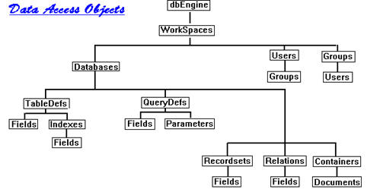
DAO
Access’e özgüdür
DB Engine: Jet vs ACE
Referans: DAO 3.6 vs Microsoft Office x.x Access Database Engine Object Library (Microsoft Access 16.0 Object Library ???)
Nesneler
Recordset
Tanımlama: Object.OpenRecordset(Name, [Type], [Options], [LockEdit]).
Name: Tablo adı, sorgu adı, SQL metni
Object: DB, Table, Query, başka bir recordset
Type:
Table-type (dbOpenTable)
DynasetType (dbOpenDynaset)
Snapshot-type (dbOpenSnapshot)
Forward-only-type (dbOpenForwardOnly)
Dynamic-type (dbOpenDynamic)

Slide 27
DAO
Ekleme, Güncelleme, Silme
Ekleme: AddNew…….Update
Güncelleme:Edit……..Update
Silme:Delete
Field
Erişim
Alan adı ile:rs.Fields("İsim")
Alan adı kısayolu ile:rs![İsim]
Alan item no ile:rs.Fields(1)
Propertyler
rs.Fields(0).Name: İlk kolonun adını yani kolon başlığını getirir.
rs.Fields(0).Value: İlk kolondaki geçerli kaydın(satırın) içeriğini döndürür. (Value özelliği default özelliktir)
rs.Fields.Count: İlgili kayıt setindeki alan sayısını verir.

Slide 28
DAO - Devam
Hangi Tip ne zaman kullanılır?
Düz okuma, kayıt ekleme, güncelleme yapılacaksa ve/veya Seek ile hızlı arama yapma ihtiyacı varsa(indeks bulunmalı):dbOpenTable
Query ve linkili tablolarda yeni kayıt ekleme, güncelleme, silme + ayrıca Find türevlerini kullanma ihtiyacı varsa:dbOpenDynaset veya dbOpenDynamic
Küçük veri kümelerinde sadece okuma(ileri geri farketmez) yapacaksanız ve hızlı kayıt arama ihtiyacı yoksa(yani seek kullanmayacaksanız): dbOpenSnapshot
Küçük veri kümelerinde sadece ileri okuma yapacaksanız ve hızlı kayıt arama ihtiyacı yoksa(yani seek kullanmayacaksanız) dbOpenForwardOnly

Slide 29
DAO - Devam
Type | Kaç kayıt var | Kayıt Var mı
dbOpenTable | Doğrudan RecordCount kullanılabilir | RecordCount>0 mı?
Diğer | Önce MoveLast sonra RecordCount | RecordCount>0 mı?

Slide 30
ADO
Type | Kaç kayıt var | Kayıt Var mı
dbOpenTable | Doğrudan RecordCount kullanılabilir | RecordCount>0 mı?
Diğer | Önce MoveLast sonra RecordCount | RecordCount>0 mı?

Slide 31
Excel içi veri bağlantıları
Önemli Classlar
Connections/WorkbookConnection
ListObject(s)
QueryTable(s)
Bağlantı Yaratım Şekilleri
MS Query her zaman ODBC yaratır
Data_Conn_Wizard:(2016’dan itibaren Legacy) ODBC DSN-->ODBC Other/Advanced-->OLEDB
Data_Import_Access:OLEDB
Txt import:TEXT
SQLServer:OLEDB
PowerQuery:OLEDB(Mashup)
Connection Nesnesi
Tipler: ODBC, OLEDB, Text, Web, ..
Yeni yaratım
Varolana erişim

Slide 32
Excel içi veri bağlantıları
ListObject Türleri
Data bağlantılı: QueryTable propertysi vardır ve refreshelenebilir.
Data bağlantısız: FormatAsTable ile. Querytable özelliği yoktur, ve refreshlenemez.
QueryTable türleri
ListObject ile ilişkili: Veritabanı bağlantıları
ListObject ile ilişkisiz: Text ve Web bağlantıları

Slide 33
Hayalet Protokol
Excel Açılır
Task Scheduler ile Excel açılış saati ayarlanır. & Schedule.xlsbXLSTART içindedir
Wb_Open→StartTimer
StartTimer
23:59:Kapatma makrosu schedule
06:00 Dwh(HR)_kontrol
06:01 Dm(Volkan)_kontrol
DWH kontrol
DM kontrol
Mail gelmiş mi?
DB Yüklenmiş mi?
H
10 dk sonraya tekrar sch
H
10 dk sonraya tekrar sch
E
E
Dwh_sorguları çağır
Dm_sorguları çağır
t+1:Makro1
m+1:Makro1
t+2:Makro2
m+2:Makro2
DM Makroları
DWH Makroları
……..
……..
t+n:Makron
m+n:Makron
Pc adı kontrolü, günsaat kontrolü gibi kontroller sadelik adına dikkate alınmamıştır

Slide 34


ÇeşİTLİ TRİCKLER VE PERFORMANS NOTLARI
Dosya tipi: xlsb
Değişkenlerinizi tanımlayın
Mümkünse Value2 kullanın
Mümkünse Select kullanmayın
Mümkünse Range yerine Dizide işlem yapın
VBE Add-in, CodeVBA
İntellisense ve AutoComplete
Edit Menüsü
Debug.Assert
QAT
İçiçe if vs Tek satırda And’li if

Slide 35
YOLcULUĞUMUZUN SONU
Excelin efendisi olmak
Yeni ödev ve örnekler
Tavsiyeler
Öğrenmeye devam
Başka teknik becereler
Access
SQL
SAS, Business Objects, Qliksense
Python
Sosyal beceriler

Slide 36
TEŞEKKÜRLER

